Slide 1
딥러닝을 이용한 얼굴 변환 모바일 앱 개발
기만과견제 팀
발표자 문태현
임기찬
조유성

Slide 2
목차
진행현황
추후 일정

Slide 3
진행현황
이미지 처리
딥러닝 개발환경 조성 및 테스트
2차 데이터 수집 및 분류

Slide 4
진행현황
이미지 처리 툴 개발
- OpenCv에서 기본적으로 제공하는 HaarCascade_frontalface_default 사용하여 이미지 상의 얼굴을 인식
- 시행결과 얼굴 인식률이 저조함
- 인식률 향상을 위해 HaarCascade_forntalface_Alt2로 전환

Slide 5
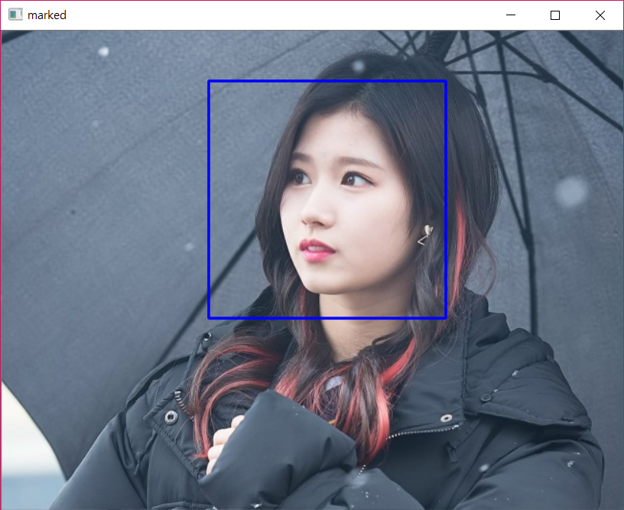
진행현황
얼굴 인식 예시

Slide 6
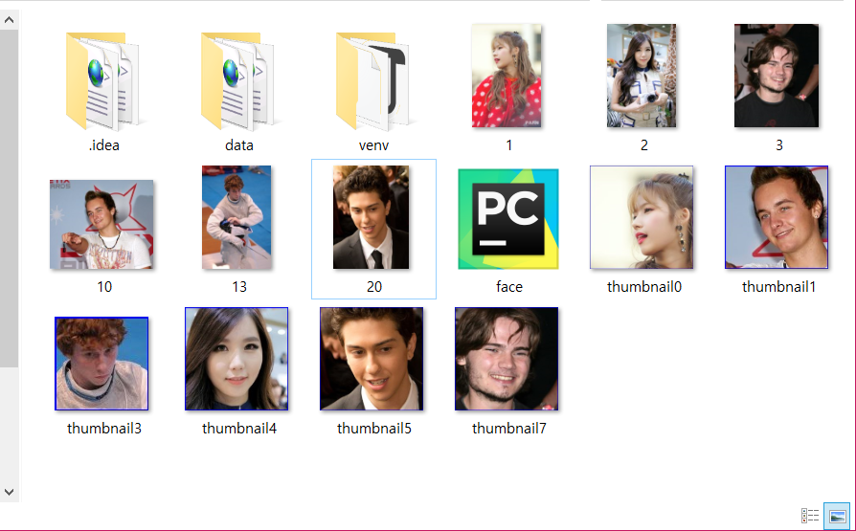
진행현황
이미지 크로핑
- Wikipedia Face Data 60,000장 크로핑 완료
- IMDB Face Data 460,000장 크로핑 완료

Slide 7
진행현황
딥 러닝 개발환경 조성
-Cuda
-Anaconda(python 3.6)
-Tensorflow

Slide 8
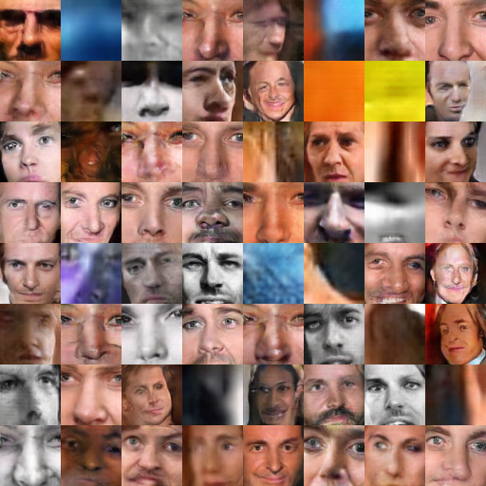
진행현황
딥 러닝 모델 테스트
- 문제점
1. 이미지 전처리의 부실
2. 학습 시간이 많이 소요
<IMDB 230,000장, 25회, 17시간>

Slide 9
진행현황
2차 데이터 수집 및 분류
- IMDB Face Dataset 460,000장 분류 진행 중
- UDKFace Dataset 20,000장 수집 및 분류 완료
1차 데이터 수집 포함 총 540,000장의 이미지 확보
(IMDB 460,000, WikiPedia 60,000, UDKFace 20,000)

Slide 10
연령별 데이터 분포
나이 | 수
0~9 | 1245
10~19 | 11343
20~29 | 57593
30~39 | 88210
40~49 | 64841
50~59 | 33613
60~69 | 16303
70~79 | 6642
80~89 | 1720
90~100 | 367
총합 | 281877
나이 | 수
0~9 | 1503
10~19 | 16484
20~29 | 71110
30~39 | 69254
40~49 | 33560
50~59 | 12103
60~69 | 5777
70~79 | 1965
80~89 | 820
90~100 | 139
총합 | 212715
<IMDB-WIKI 남성>
<IMDB-WIKI 여성>

Slide 11
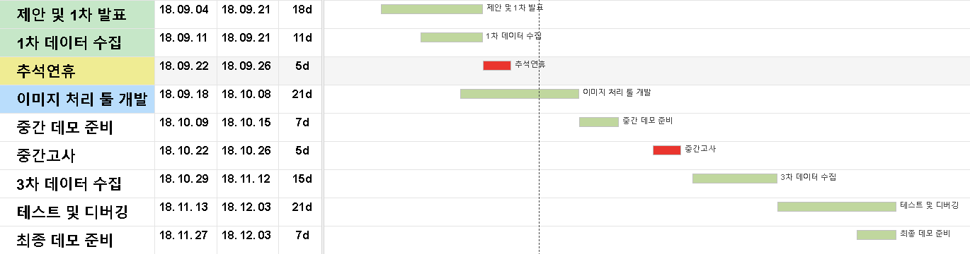
추후 일정
문태현
10.03 ~ 10.08
이미지 처리 툴 개발

Slide 12
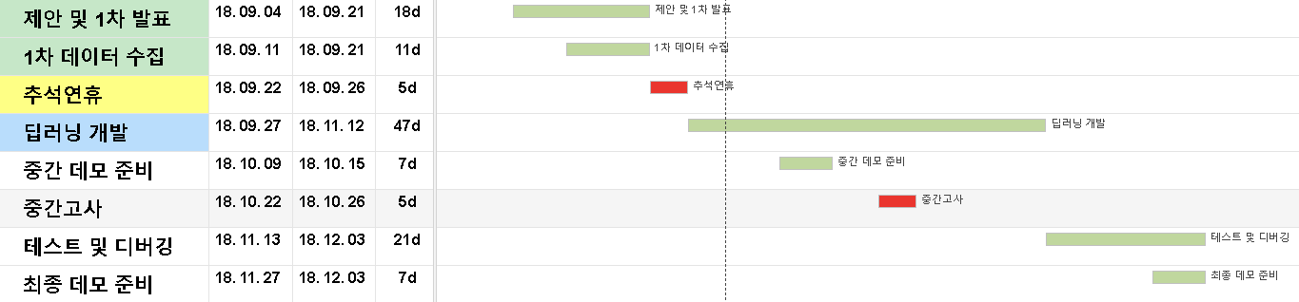
추후 일정
임기찬
10.03 ~ 11.12
딥러닝 모델 구현 및 학습

Slide 13
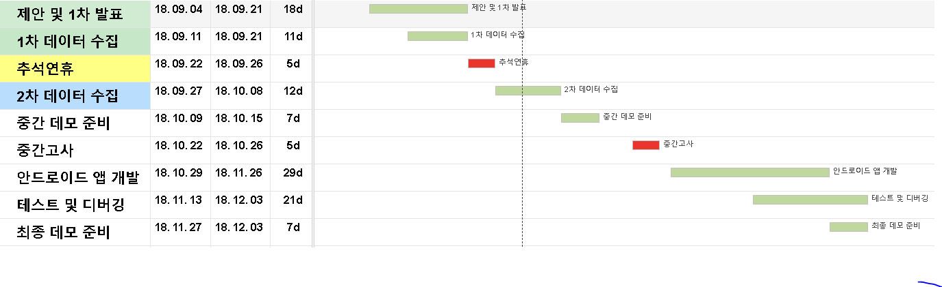
추후 일정
조유성
10.03 ~ 10.08
2차 데이터 수집 및 분류

Slide 14
Q&A

